Slide 1
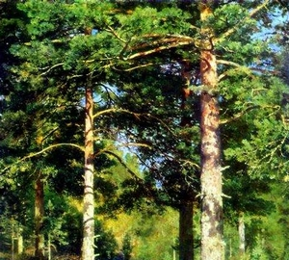
Картина И.И. Шишкина "Сосны, освещенные солнцем"
Музей:
Третьяковская галерея
Год: 1886

Slide 2
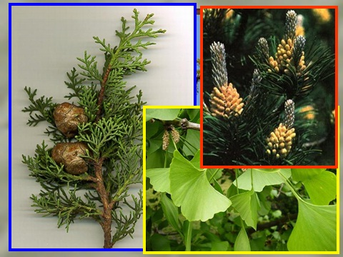
Тема урока:
Отдел Голосеменные растения. Общая характеристика и значение

Slide 3
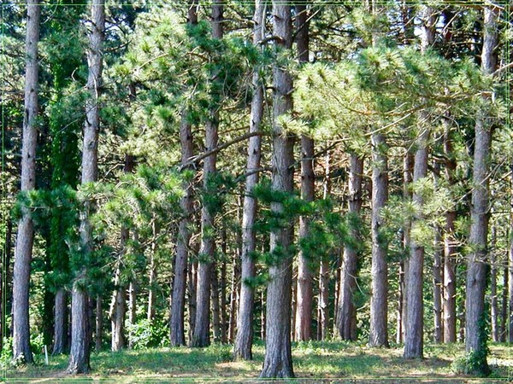
Голосеменные
около 700 видов;
Произошли от папоротников, вымерших в начале каменноугольного периода;

Slide 4
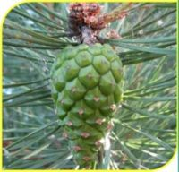
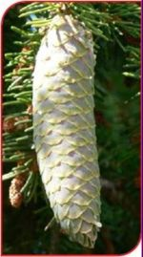
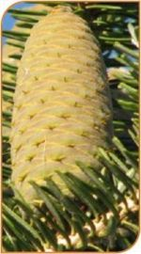
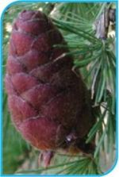
На ветвях развиваются шишки

Slide 5
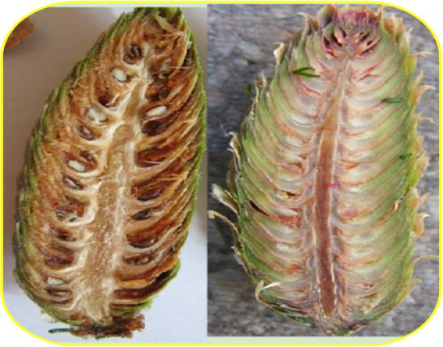
Шишка –
это видоизмененный побег,
состоящий из
оси
чешуй.
На чешуях - семена

Slide 6
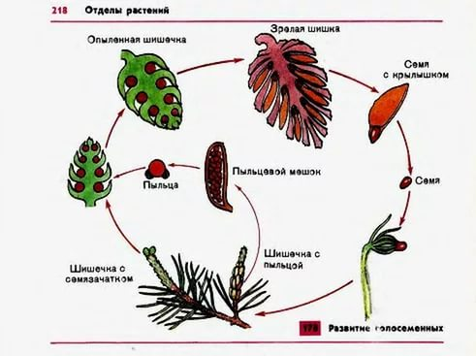

Slide 7
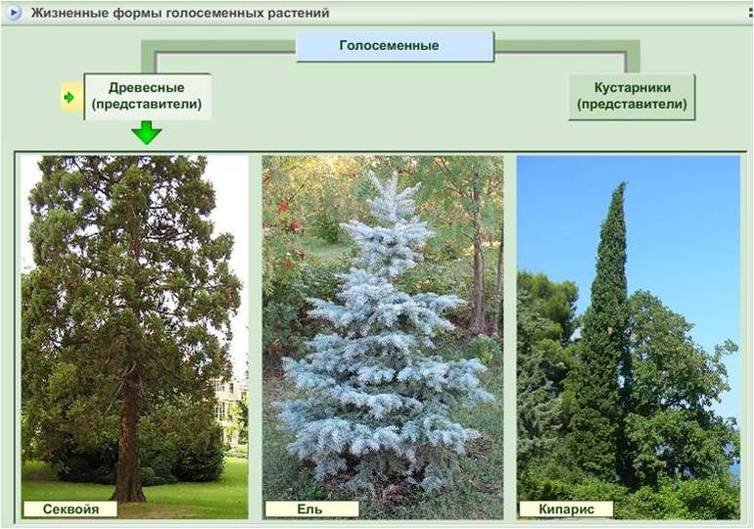
Жизненные формы голосеменных растений.

Slide 8
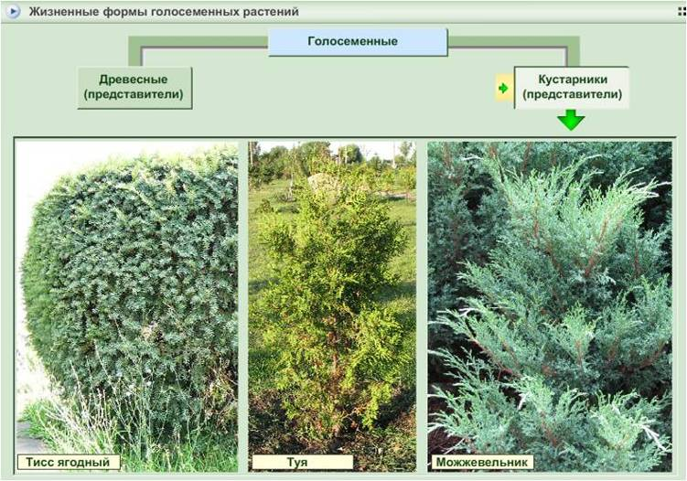
Жизненные формы голосеменных растений.

Slide 9
ОТВЕТЬТЕ НА ВОПРОСЫ, ИЗУЧИВ ТЕКСТ НА СТР. 128
1) О каких представителях голосеменных идет речь в тексте?
2) Все ли Голосеменные произрастают в одинаковых условиях? Какие это условия, на каких почвах?
3) Какова продолжительность жизни этих видов?
4) Каково значение Голосеменных для человека и в природе?

Slide 10
Общая характеристика отдела Голосеменные
1) Не формируют цветков и плодов;
2) Семена не прикрыты стенками плода, они расположены в шишках, на чешуях, то есть голо;
3) Жизненная форма – деревья, кустарники;
4) Листья видоизмененные (иголки – хвоинки)
5) Разнополые; оплодотворение без участия воды; мужские гаметы – спермии, женские – яйцеклетки; размножение с помощью семян.

Slide 11
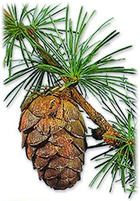
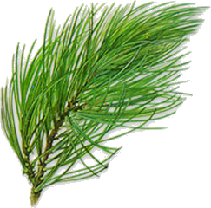
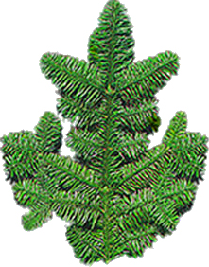
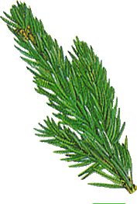
Выполните задания:
Выбери лишнее: 1.Кедр 2.Хвощ 3. Сосна 4.Ель
Голосеменные размножаются: 1.Плодами 2.Спорами 3.Семенами
Какая веточка соответствует лиственнице?
1
2
3
4

Slide 12
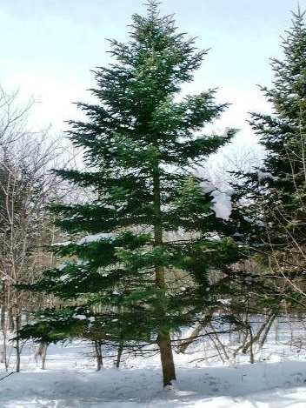
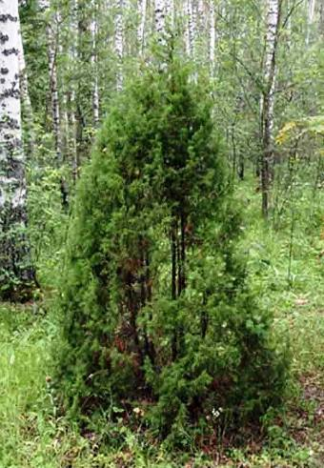
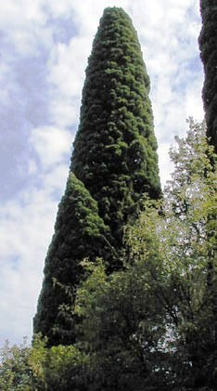
4) Сколько лет созревают семена у сосны? 1) 3 года 2) 2 года 3) 1 год
5) Найдите можжевельник
1 2 3
6) Хвоинки опадают на зиму у: 1.Пихты 2.Лиственницы 3.Туи
7) Отдел Голосеменные получили такое название так как:
1.Имеют плоды 2.Семена лежат открыто на поверхности чешуи 3.Не имеют цветков

Slide 13
8) Голосеменные имеют огромное преимущество
перед споровыми так как:
1.Иголки защищают от мороза 2.Семена имеют запас питательных веществ 3.Выделяют фитонциды.
9) Установите последовательность процесса размножения у голосеменных:
1.Оплодотворение. 2.Образование гамет. 3.Созревание семян. 4.Закупоривание шишки смолой. 5.Прорастание семени. 6.Развитие женских и мужских шишек. 1)1,6,3,4,5,2 2)4,3,2,1,6,5 3)6,2,1,4,3,5

Slide 14
Проверяем!
1 – 2
2 – 3
3 – 2
4 – 2
5 – 2
6 – 2
7 – 2
8 – 2
9 - 3

Slide 15
Домашнее задание
§ 23 прочитать, с.129 ответить на вопросы 1 – 4 устно;
Подготовить сообщение о роли хвойных растений в природе и жизни человека.

